Slide 1

UỶ BAN NHÂN DÂN XÃ VĨNH HẢI
TRƯỜNG TIỂU HỌC VĨNH PHONG - TIỀN PHONG
KỶ NIỆM
43 NĂM NGÀY NHÀ GIÁO VIỆT NAM 20/11
Vĩnh Hải, ngày 20 tháng 11 năm 2025

Slide 2

UỶ BAN NHÂN DÂN XÃ VĨNH HẢI
TRƯỜNG TIỂU HỌC VĨNH PHONG - TIỀN PHONG
KỶ NIỆM
43 NĂM NGÀY NHÀ GIÁO VIỆT NAM 20/11
Vĩnh Hải, ngày 20 tháng 11 năm 2025

Slide 3

UỶ BAN NHÂN DÂN XÃ VĨNH HẢI
TRƯỜNG TIỂU HỌC VĨNH PHONG - TIỀN PHONG
VĂN NGHỆ
CHÀO MỪNG 43 NĂM
NGÀY NHÀ GIÁO VIỆT NAM 20/11
Vĩnh Hải, ngày 20 tháng 11 năm 2025

Slide 4



UỶ BAN NHÂN DÂN XÃ VĨNH HẢI
TRƯỜNG TIỂU HỌC VĨNH PHONG - TIỀN PHONG
VĂN NGHỆ
CHÀO MỪNG 43 NĂM
NGÀY NHÀ GIÁO VIỆT NAM 20/11
Năm học: 2024 - 2025
Vĩnh Hải, ngày 20 tháng 11 năm 2025

Slide 5

UỶ BAN NHÂN DÂN XÃ VĨNH HẢI
TRƯỜNG TIỂU HỌC VĨNH PHONG - TIỀN PHONG
VĂN NGHỆ
CHÀO MỪNG 43 NĂM
NGÀY NHÀ GIÁO VIỆT NAM 20/11
Vĩnh Hải, ngày 20 tháng 11 năm 2025

Slide 6


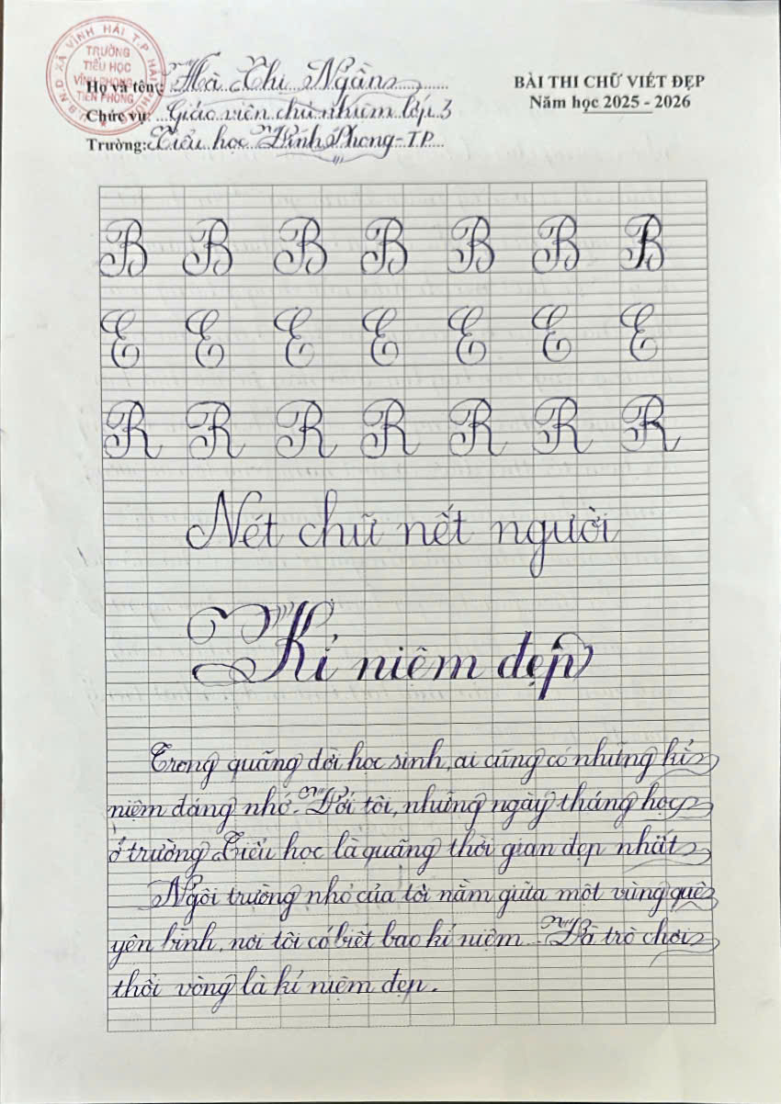
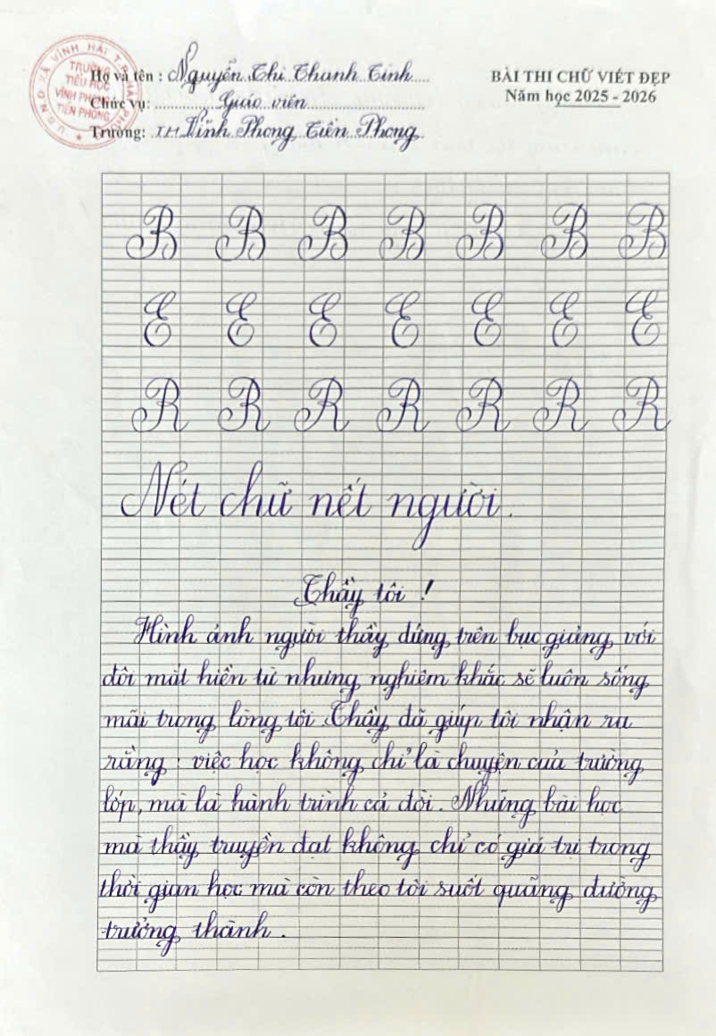
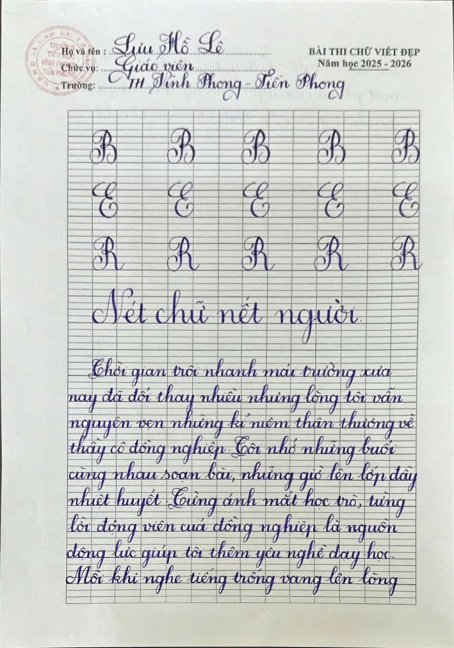
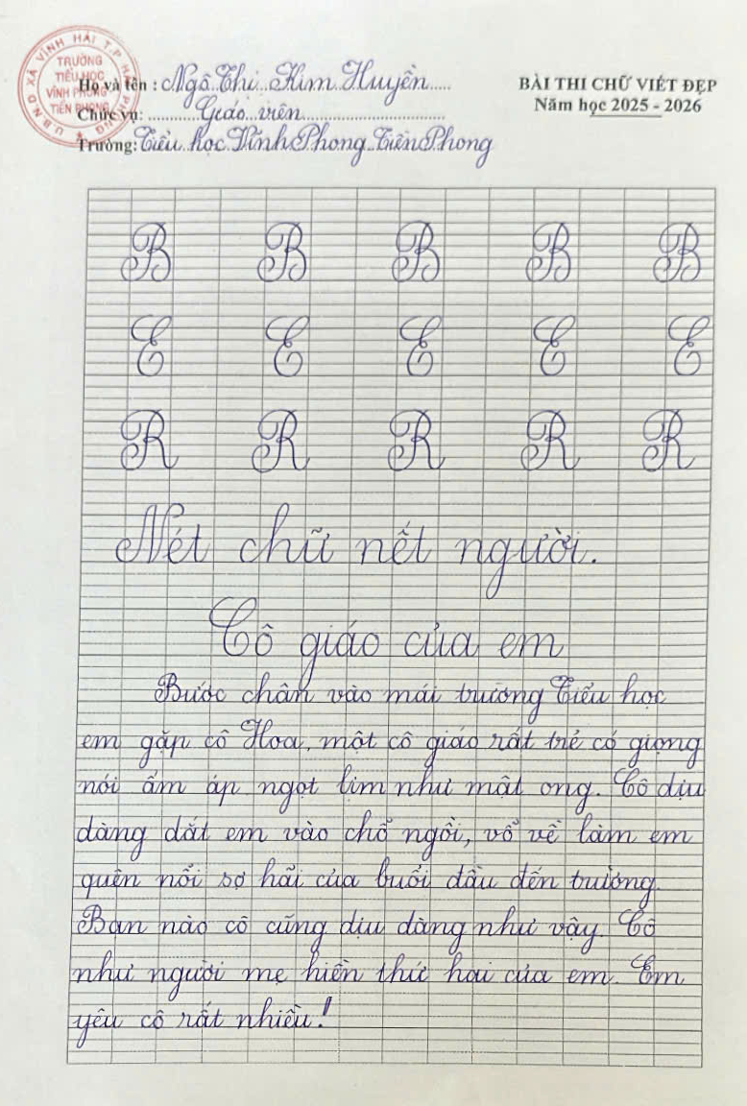
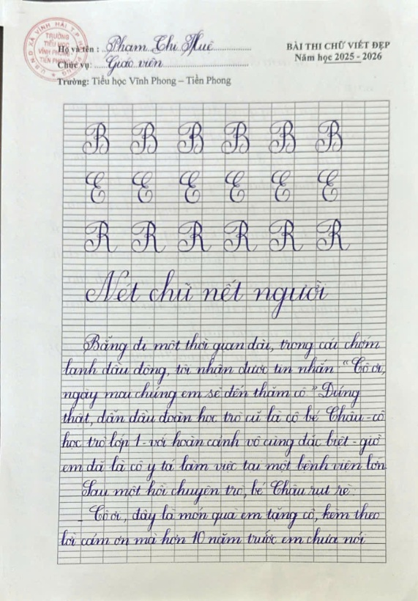
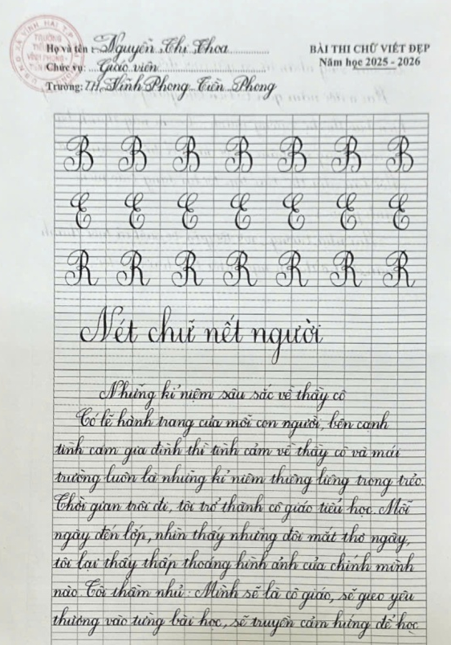
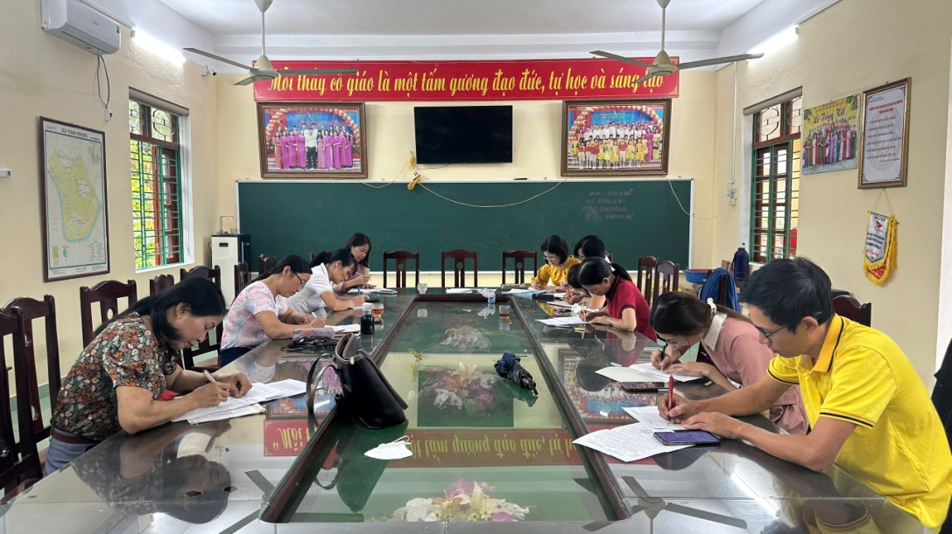
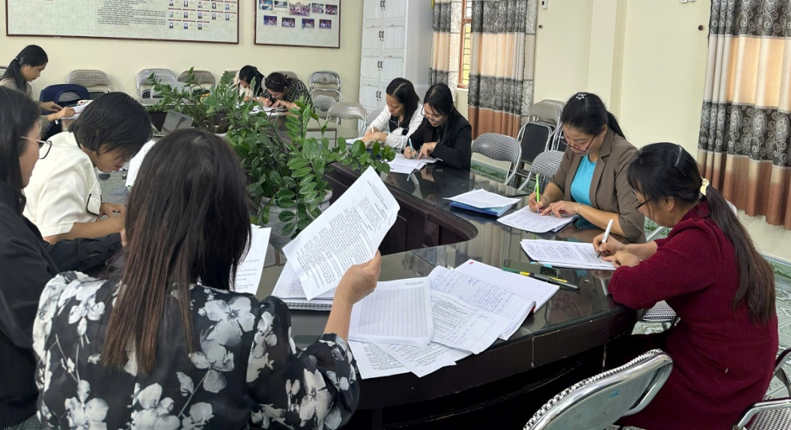
UỶ BAN NHÂN DÂN XÃ VĨNH HẢI
TRƯỜNG TIỂU HỌC VĨNH PHONG - TIỀN PHONG
HỘI THI
VIẾT CHỮ ĐẸP CẤP TRƯỜNG
NĂM HỌC 2025 - 2026
Vĩnh Hải, ngày 29 tháng 10 năm 2025

